Slide 1
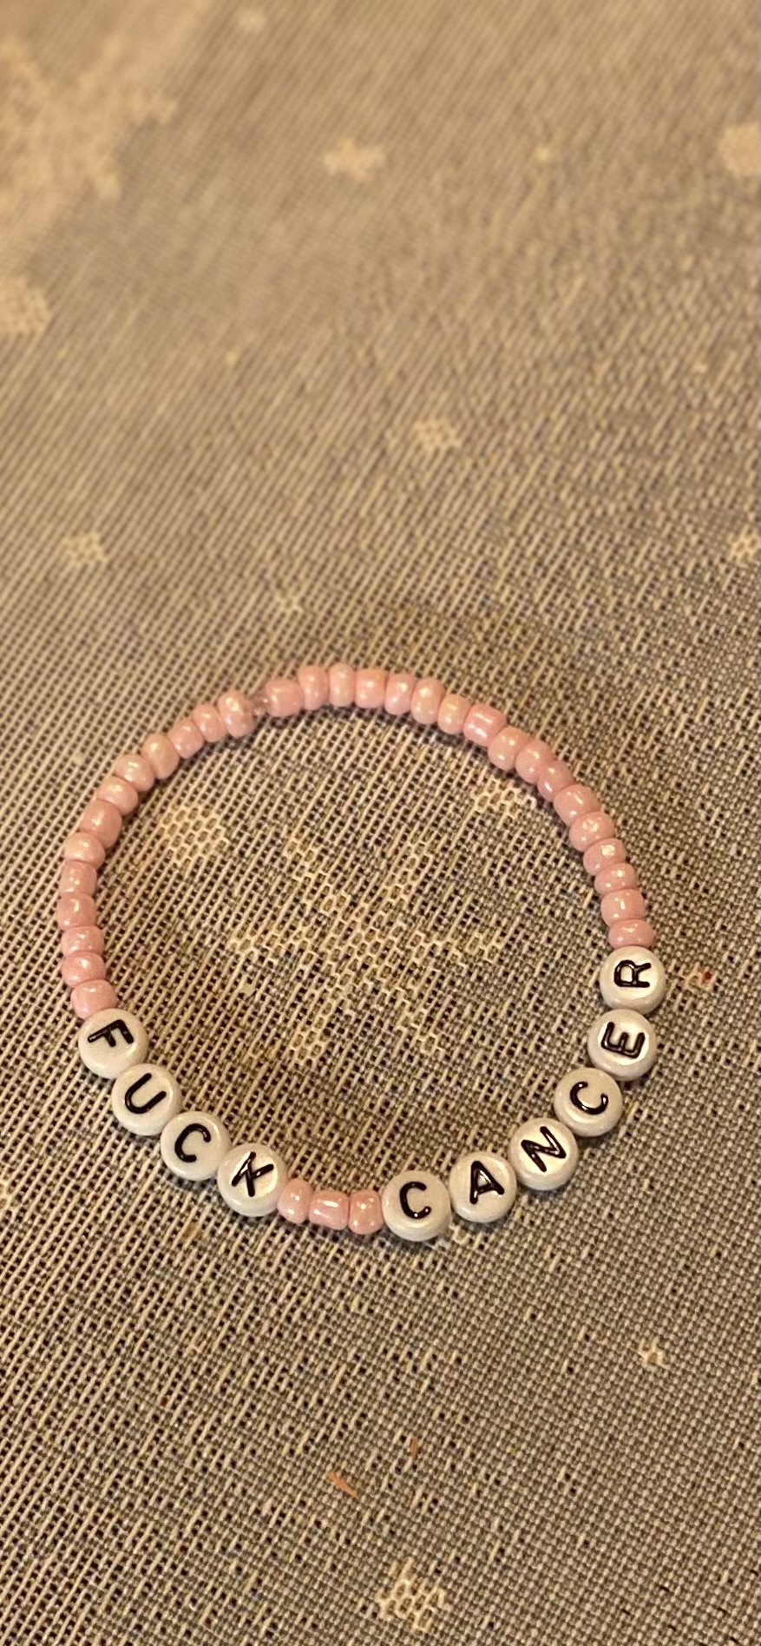

Velkomne til temakafé i Vik
Temakafeen er eit sosialt treff for kreftramma, pårørande og etterlatte.
Me tek opp ulike temaer om kreft og det å leve med kreft, i tillegg til ulike kulturelle/praktiske innslag. Kom innom for ein kaffi og hyggeleg samtale med nokon som er, eller har vore igjennom det samme som deg. Tilbudet er gratis. Denne kvelden gjer me innsats for meir kreftforskning til unge som er berørte av kreft.
Tema: «Fuck cancer»- me perlar armbånd til støtte for Kreftforeninga. Dato: 22.01.26 kl 18-20.00
Sted: VHO- Allrommet
Kontakt Ellen T Harbakk tlf 91522564 for spm.
Alle som ynskjer bidra til ei inntekt for Kreftforeningen- forskning og aktivitetar for unge berørt av kreft er VELKOMNE!!
Klarar me lage 200 armbånd på ein kveld???
Arrangørs logo

Slide 2
Velkommen til temakafé i Vik
Temakafeen er et sosialt treff for kreftrammede, pårørende og etterlatte.
Vi tar opp ulike temaer om kreft og det å leve med kreft, i tillegg til ulike kulturelle innslag. Kom innom for en kaffe og en hyggelig samtale med
noen som er eller har vært igjennom det samme som deg. Tilbudet er gratis
Tema: Kosthold og råd når matlysta er redusert. Råd frå fagleiar v/Kjøkkenet på VHO-Tove Helgås
Dato: 26.02.26 kl 18-19.30
Sted: VHO- Allrommet
Meir informasjon kjem på Vik Kommune si heimeside når det nærmar seg..
Arrangørs logo

Slide 3
Velkommen til temakafé i Vik
Temakafeen er et sosialt treff for kreftrammede, pårørende og etterlatte.
Vi tar opp ulike temaer om kreft og det å leve med kreft, i tillegg til ulike kulturelle innslag. Kom innom for en kaffe og en hyggelig samtale med
noen som er eller har vært igjennom det samme som deg. Tilbudet er gratis
Tema: Seinskadar etter kreftbehandling v/fastlege Margaret Hauderowicz
Dato: 19.03.26 kl 18-19.30
Stad: VHO- Allrommet
Meir informasjon kjem på Vik Kommune si heimeside når det nærmar seg..
Arrangørs logo

Slide 4
Velkommen til temakafé i Vik
Temakafeen er et sosialt treff for kreftrammede, pårørende og etterlatte.
Vi tar opp ulike temaer om kreft og det å leve med kreft, i tillegg til ulike kulturelle innslag. Kom innom for en kaffe og en hyggelig samtale med
noen som er eller har vært igjennom det samme som deg. Tilbudet er gratis
Tema: Fysisk aktivitet. Råd og veiledning frå kommunal rehabiliteringsteneste
Dato: 23.04.26 kl 18-19.30
Stad: VHO- Allrommet
Meir informasjon kjem på Vik Kommune si heimeside når det nærmar seg..
Arrangørs logo

